Slide 1
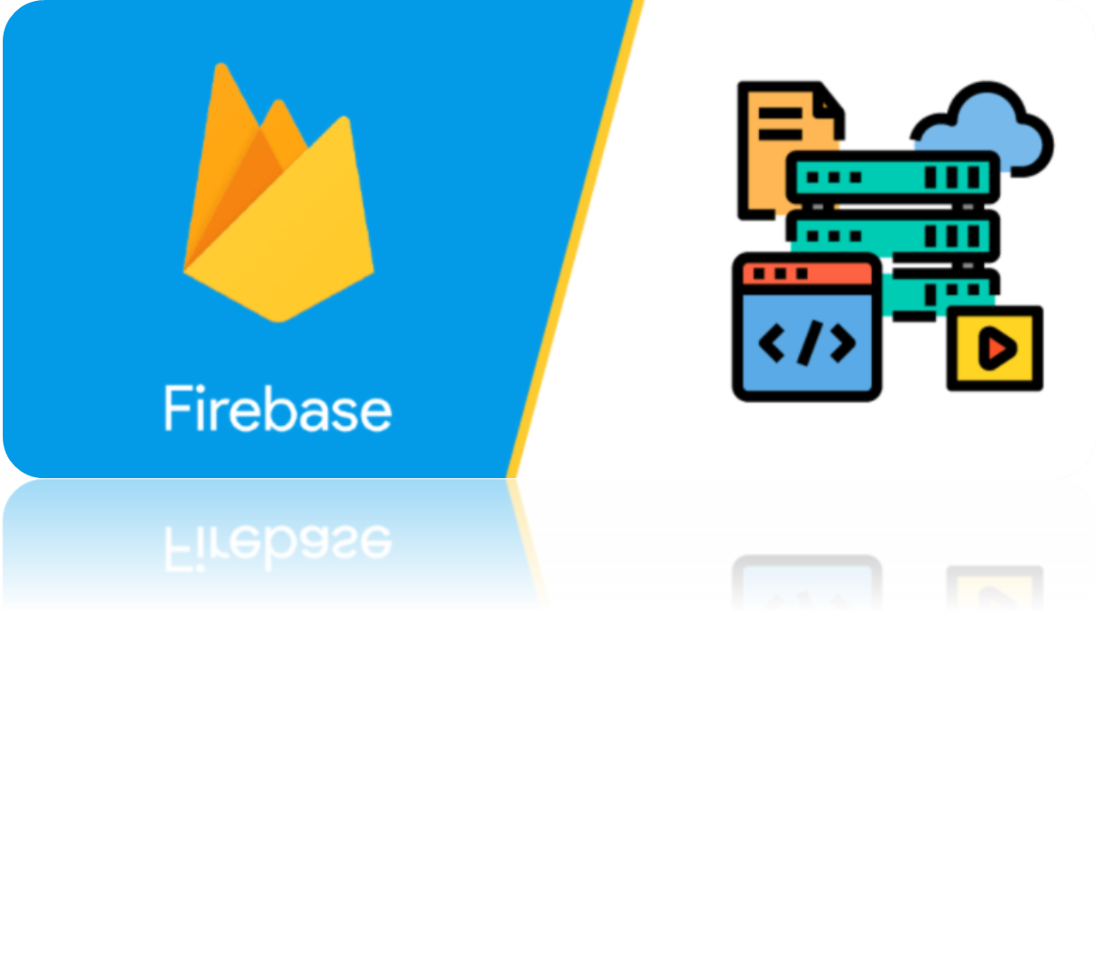
Negocios Electronicos y Desarrollo Web
Equipo I:
Bustamante Valdez Jéssica Dayana
Garcia Reyes Alejandro
…

Slide 2
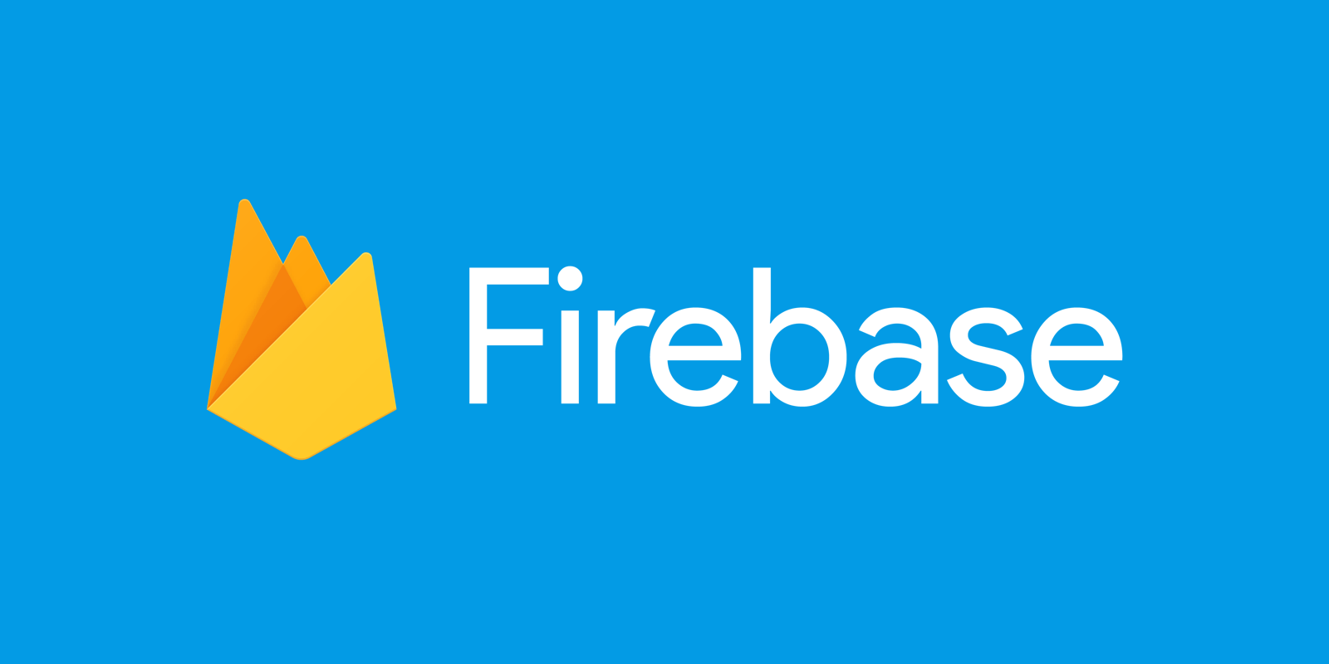
¿Qué es Firebase?
Firebase de Google es una plataforma en la nube para el desarrollo de aplicaciones web y móvil. Está disponible para distintas plataformas (iOS, Android y web).

Slide 3


Un poco de historia…
Se desarrolló en 2011 por James Tamplin y Andrew Lee en Firebase Inc, con el nombre de Envolve, sin embargo no tuvo el éxito esperado.
Le cambiaron el nombre a Firebase Realtime Database durante 2012 a 2013.
En 2014 fue adquirida por GOOGLE

Slide 4

¿Para qué sirve Firebase?
Su función esencial es hacer más sencilla la creación de tanto aplicaciones webs como móviles y su desarrollo, procurando que el trabajo sea más rápido, pero sin renunciar a la calidad requerida.

Slide 5
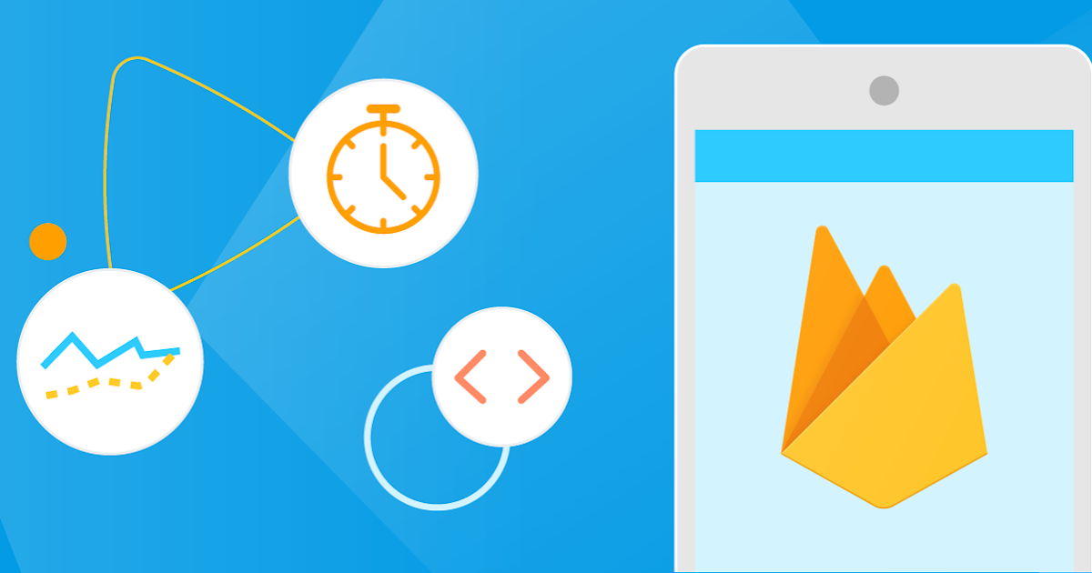
Las herramientas de firebase se pueden dividir principalmente en cuatro grupos:
-Desarrollo
-Crecimiento
-Monetización
-Análisis.

Slide 6
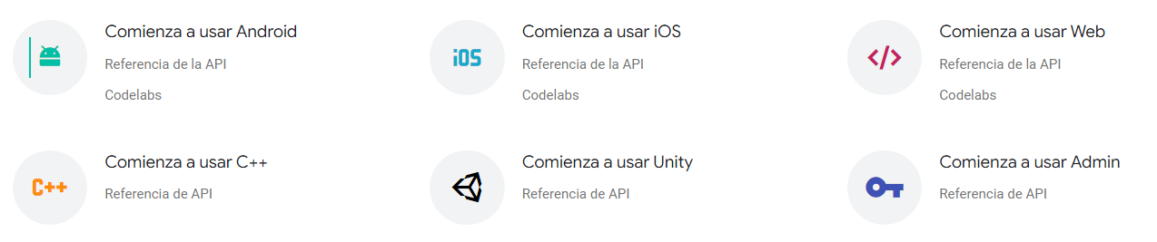
Desarrollo
Ofrece las herramientas necesarias para programar apps de alta calidad

Slide 7
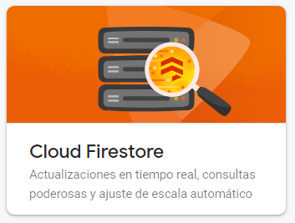
Cloud Firestore
Base de datos NoSQL flexible, escalable y en la nube, con el propósito de almacenar y sincronizar datos en tiempo real, con la ventaja de almacenar los datos aunque no exista conexión a internet

Slide 8

Kit de AA
SDK móvil que usa la experiencia de Google en el aprendizaje automático para las apps de iOS y Android, como reconocimiento de texto, detección de rostro, escaneo de códigos de barras, identificación de texto, esto con el uso de API. (Aunque puede llegar a ser incompatible por los cambios en la API)

Slide 9

Cloud Functions
Framework sin servidores que permite ejecutar de forma automática el código backend.

Slide 10
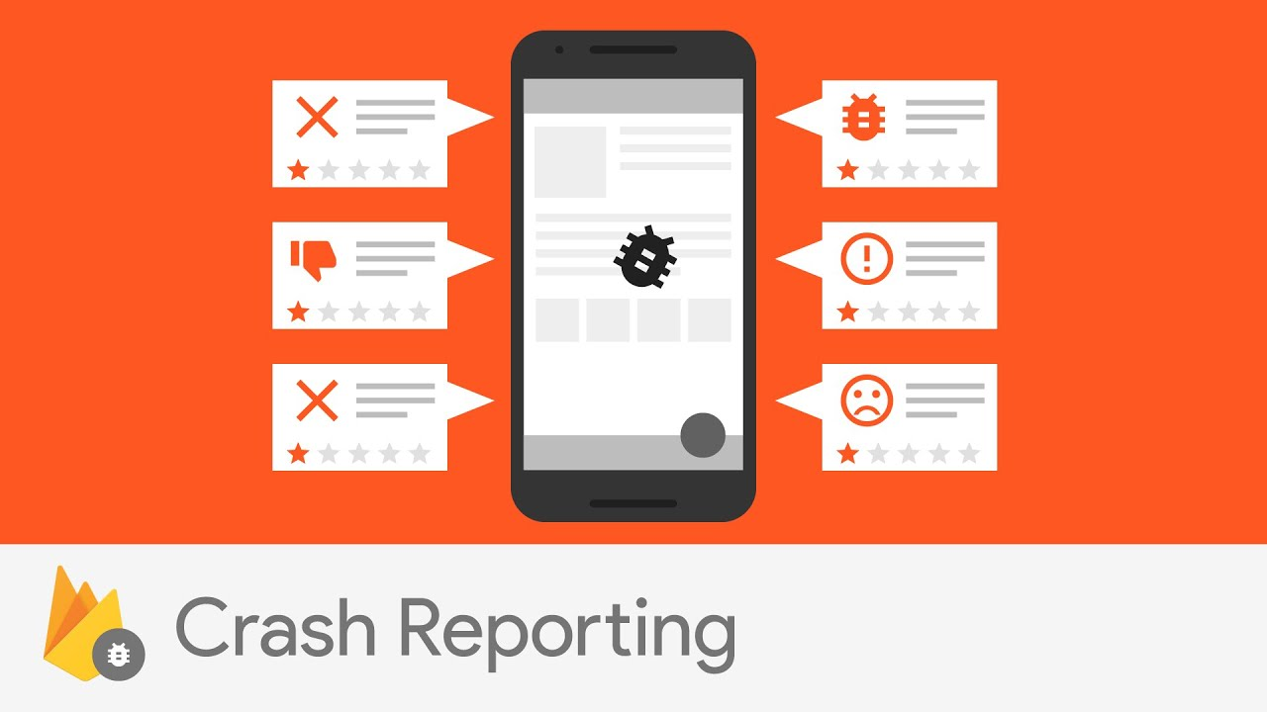
Crash Reporting
Firebase ofrece Crash Reporting, que detecta y ayuda a solucionar los problemas de la app, consiguiendo un informe de errores muy detallado.

Slide 11
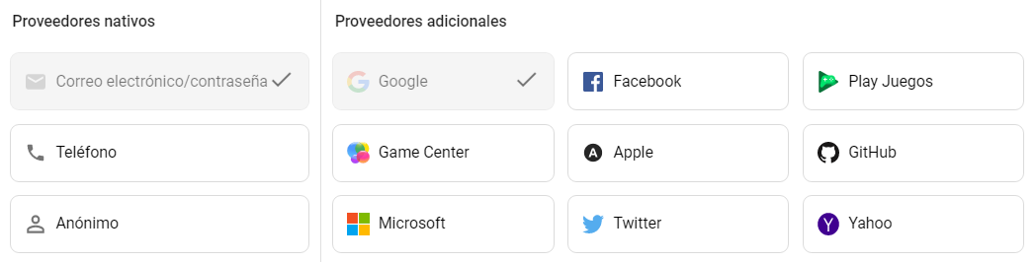
Autenticación
Proporciona servicios de backend,SDK fáciles de usar y bibliotecas de interfaz de usuario que se encuentran ya elaboradas para autenticar usuarios, mediante distintas formas.
También proporciona plantillas para: Verificación de correo electrónico, restablecer contraseña, cambio de correo electrónico, verificación por SMS.

Slide 12
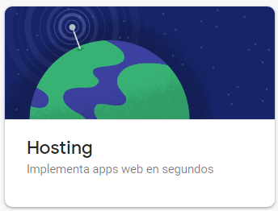
Hosting
Servicio de Hosting seguro y rápido para aplicaciones web, con contenido dinámico y estático.

Slide 13
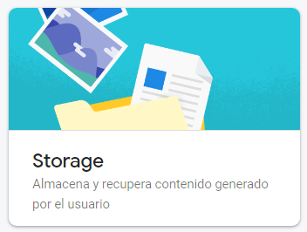
Cloud Storage
Almacena contenido generado por los usuarios en las apps, como fotos o vídeos.

Slide 14
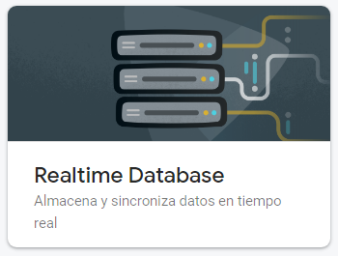
Realtime Database
Base de datos inicial de Firebase, almacena y sincroniza datos en una base de datos NoSQL alojada en la nube. Los datos se almacenan en un formato JSON.

Slide 15

Crecimiento
El segundo bloque está enfocado al proceso de crecimiento de la aplicación, que contempla tanto la gestión de aquellos que ya son usuarios de la misma, como herramientas para la captación de nuevas audiencias.

Slide 16
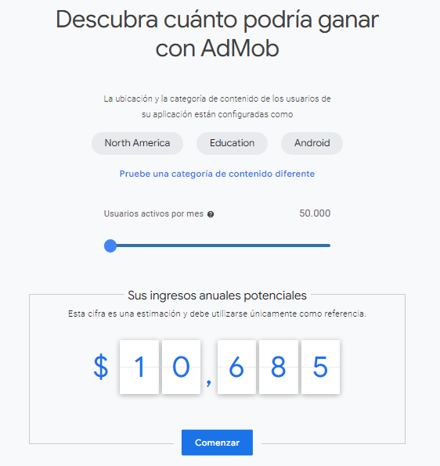
Monetización
A través de AdMob, plataforma publicitaria para dispositivos móviles, ayuda a monetizar con la app desarrollada.

Slide 17
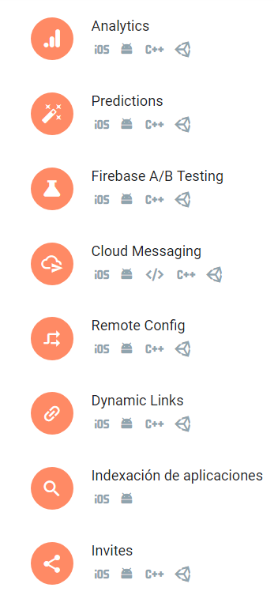
Analitica
Proporciona varias herramientas para análisis, algunas de ellas son gratuitas.

Slide 18
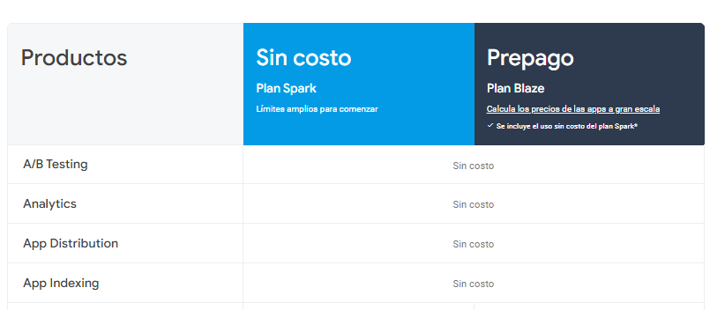
¿Es gratuito?
Dos tipos de planes uno gratuito con limitaciones y uno prepago, pagando dependiendo el uso de herramientas.
Cuenta con una calculadora para saber cuánto se pagará.

Slide 19
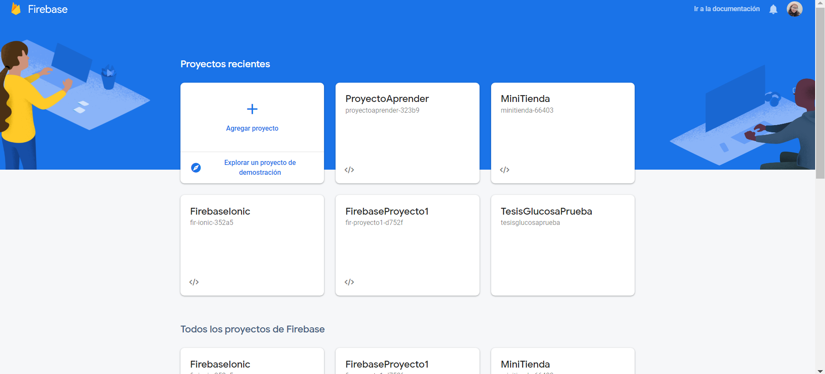
¿Cómo crear un proyecto?
Se necesita una cuenta gmail
Ingresar a : https://firebase.google.com
Aceptar los términos y condiciones, elegir la cuenta de gmail con la que se trabajará.

Slide 20
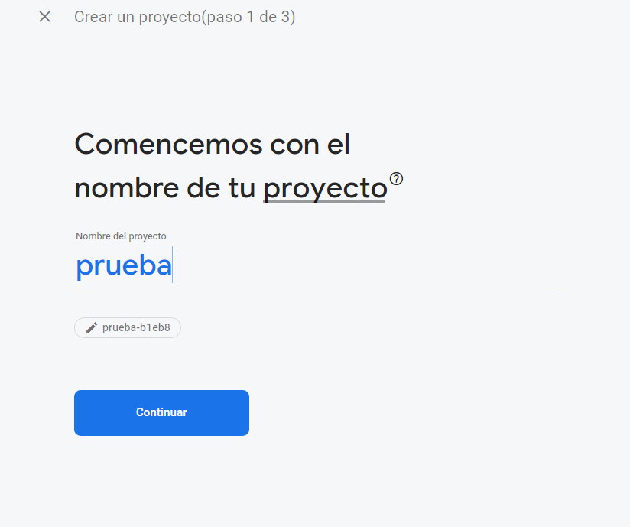

Slide 21
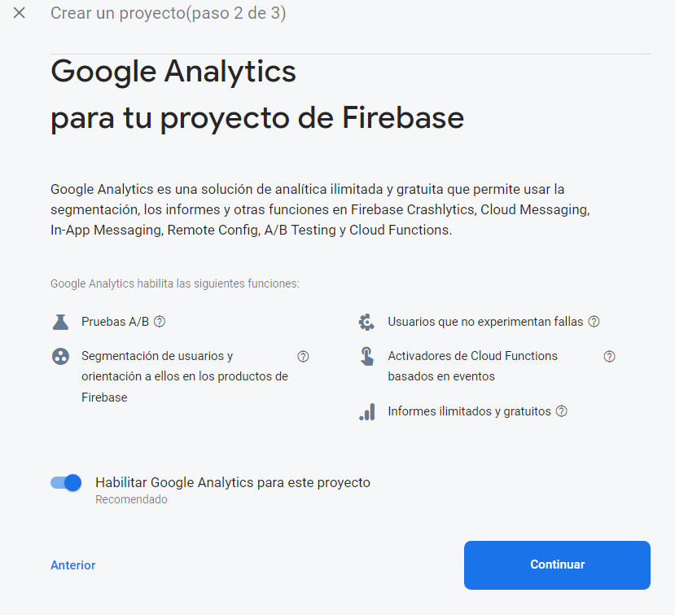

Slide 22
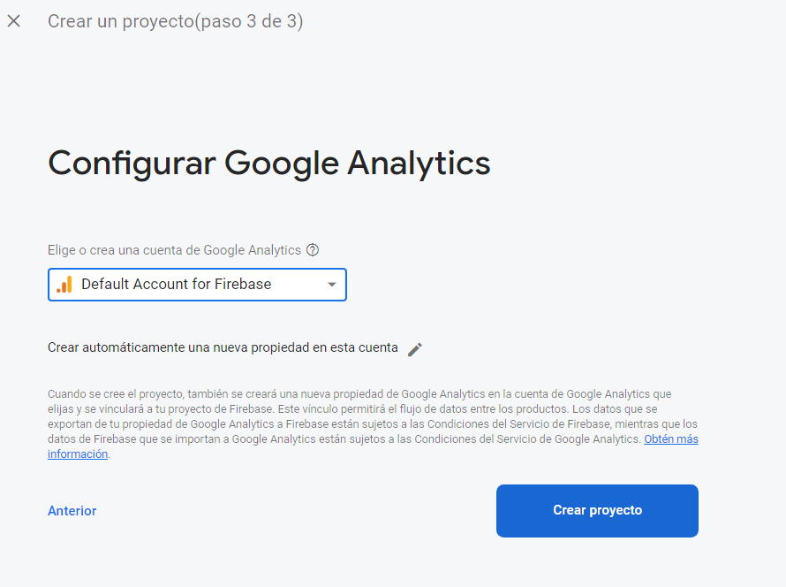

Slide 23
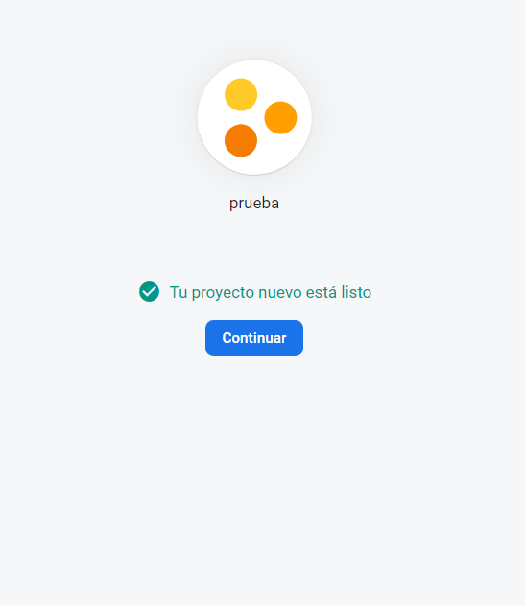

Slide 24
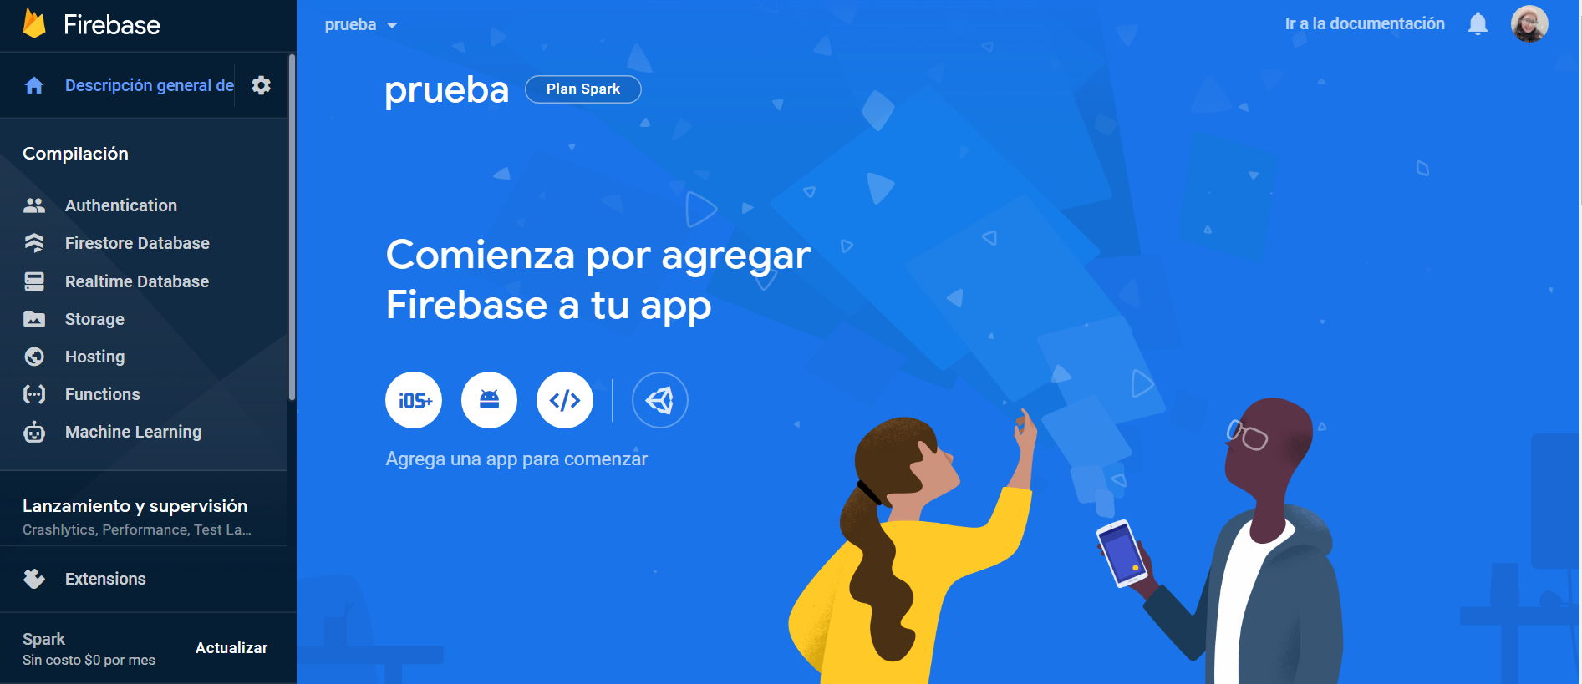

Slide 25
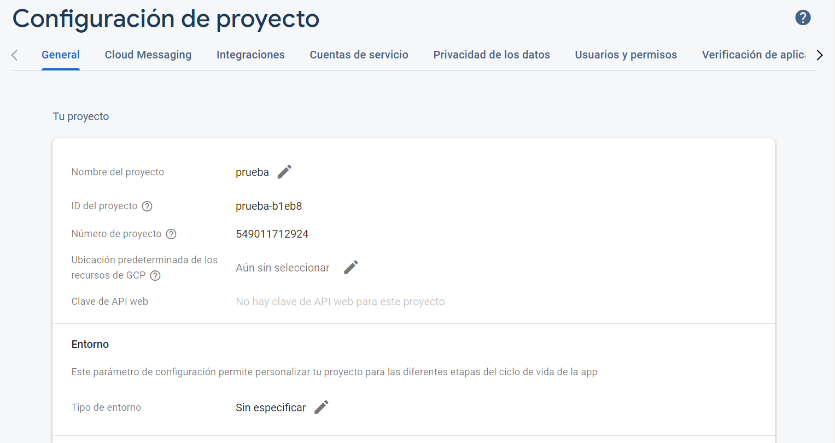

Slide 26
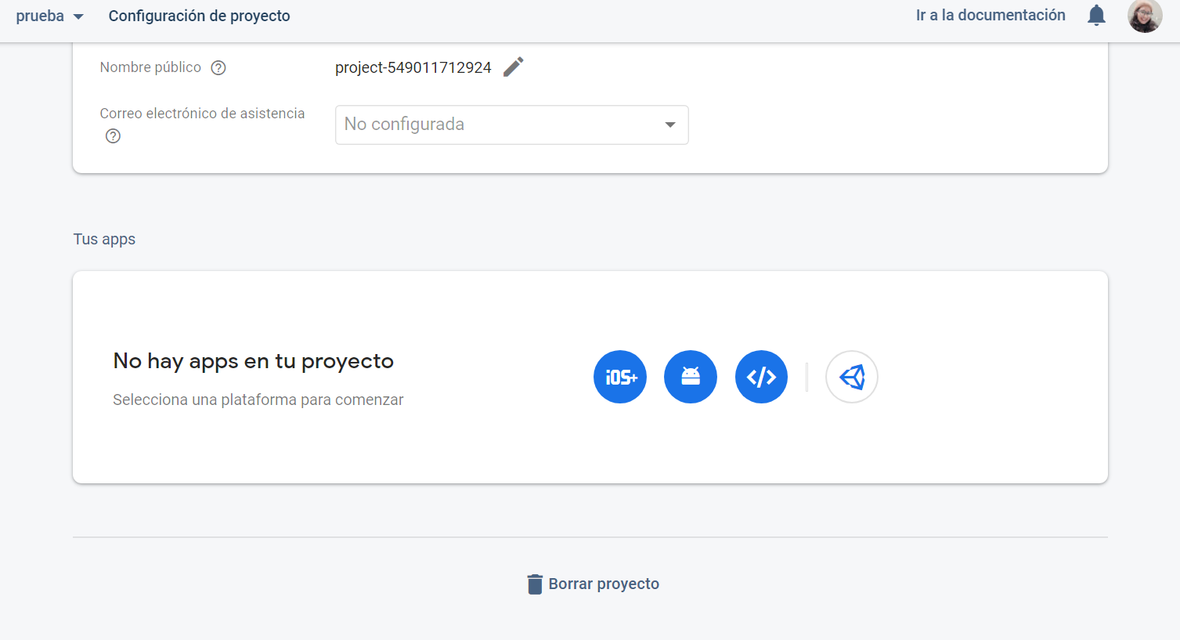

Slide 27
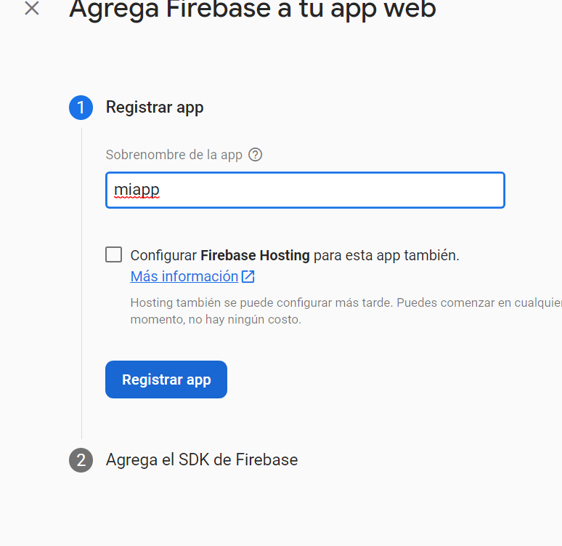

Slide 28
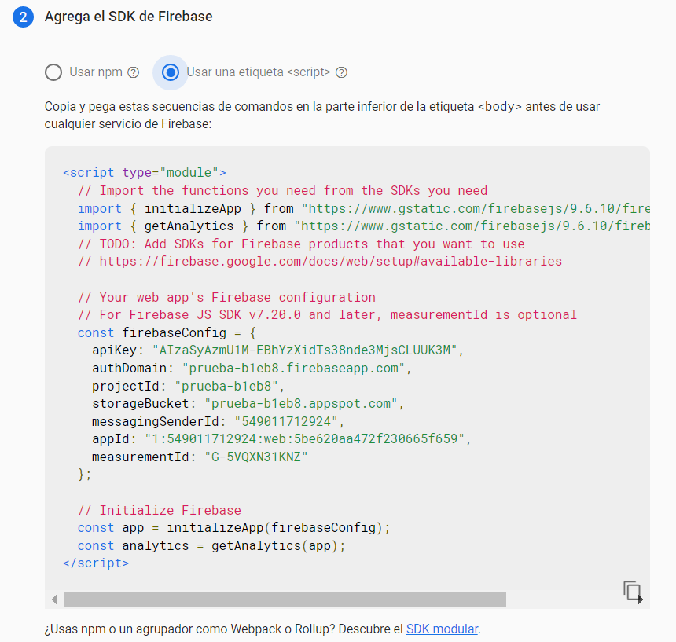

Slide 29
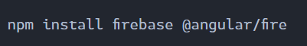

Instalación
Se requiere tener instalado node js y angular

Slide 30
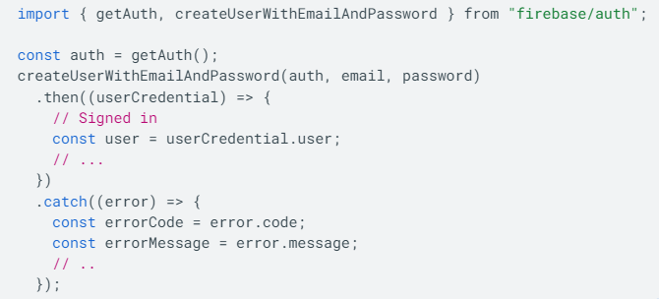
Ejemplo: Autenticación

Slide 31
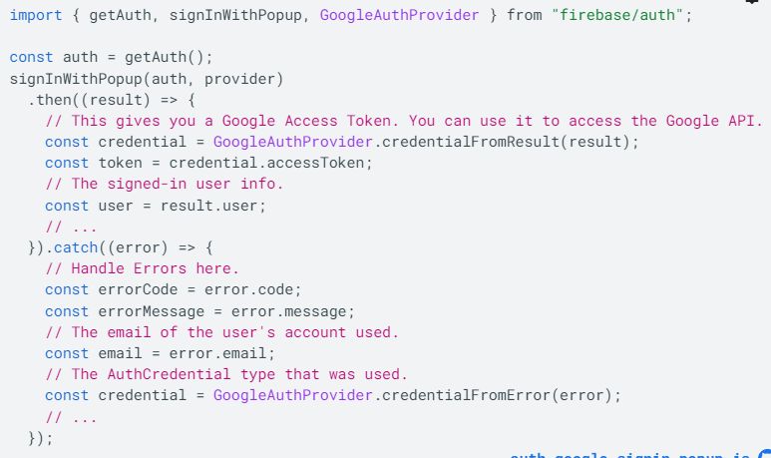
Autenticación con GOOGLE

Slide 32


Slide 33
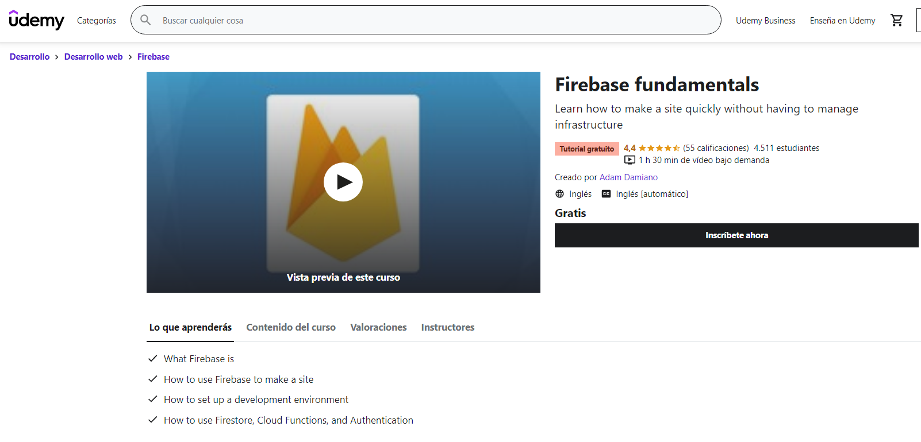
Cursos
https://www.udemy.com/course/firebase-fundamentals/

Slide 34
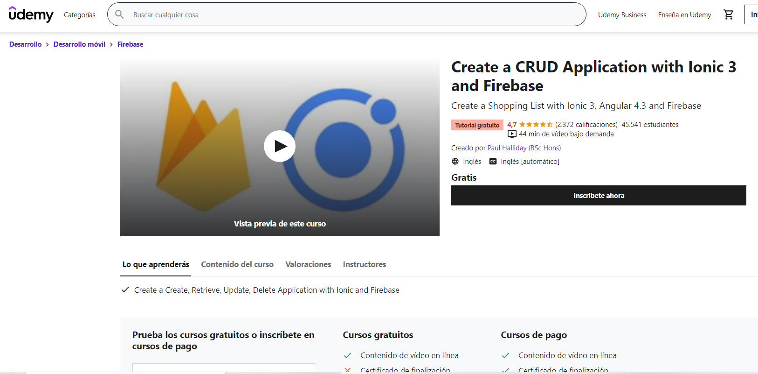
https://www.udemy.com/course/create-a-crud-application-with-ionic-3-and-firebase/

Slide 35
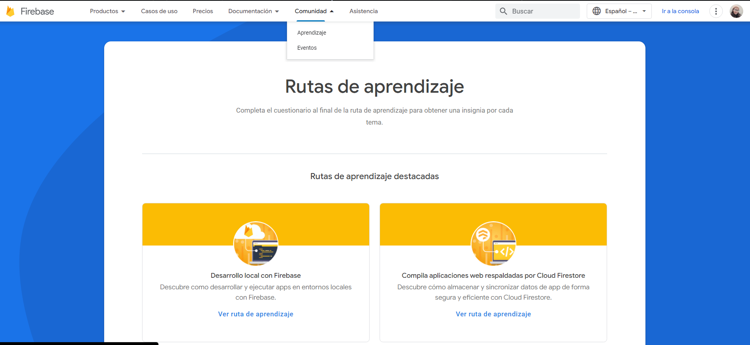
Firebase tiene sus propios cursos para que aprendamos a usar las herramientas que ofrece en nuestras apps

Slide 36
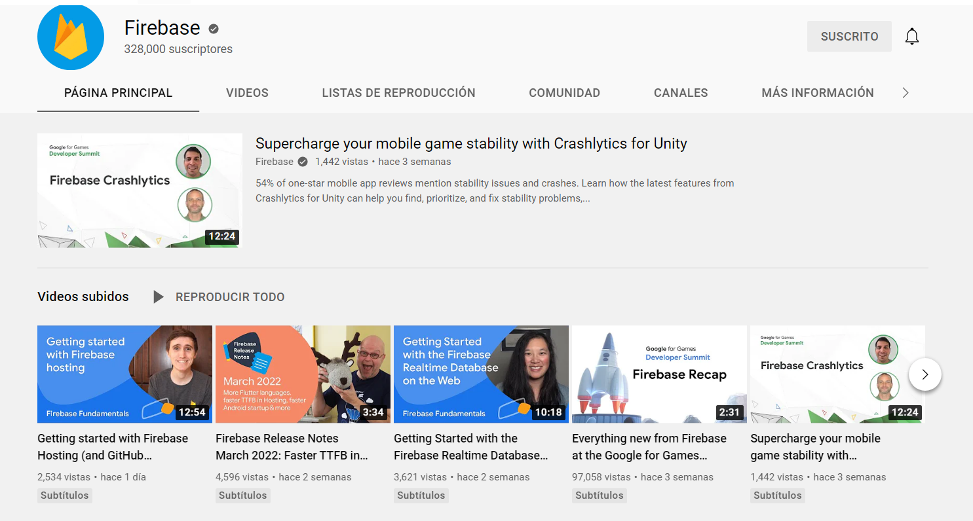
Además también cuenta con un canal en YouTube
https://www.youtube.com/channel/UCP4bf6IHJJQehibu6ai__cg

Slide 37
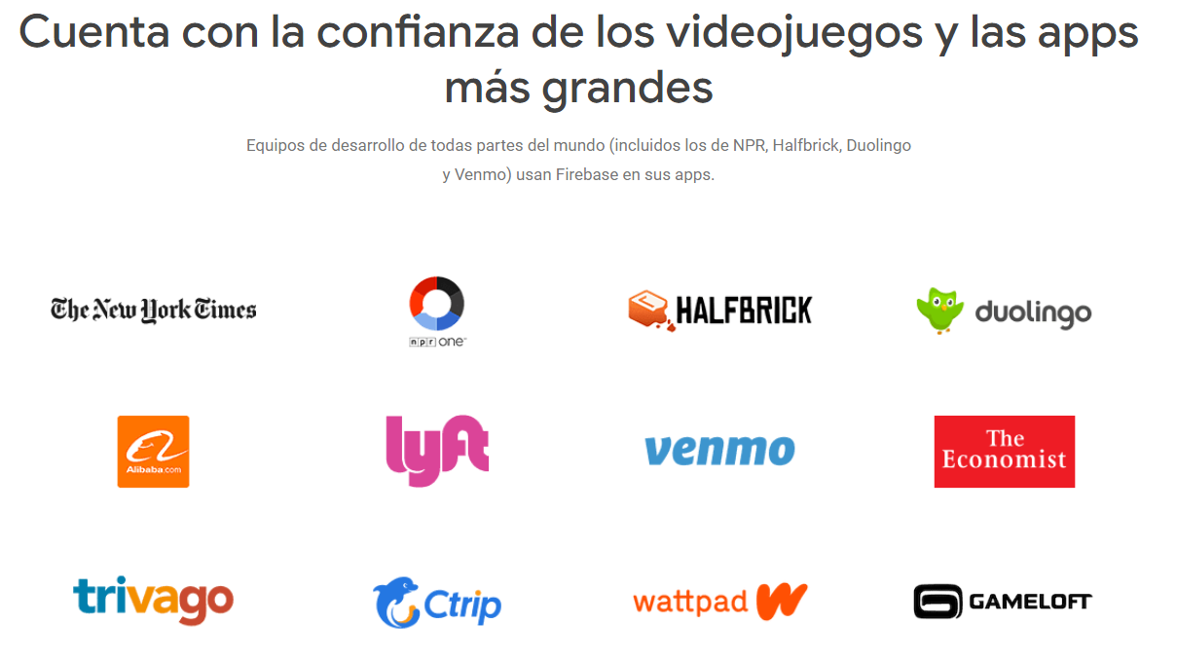

Slide 38
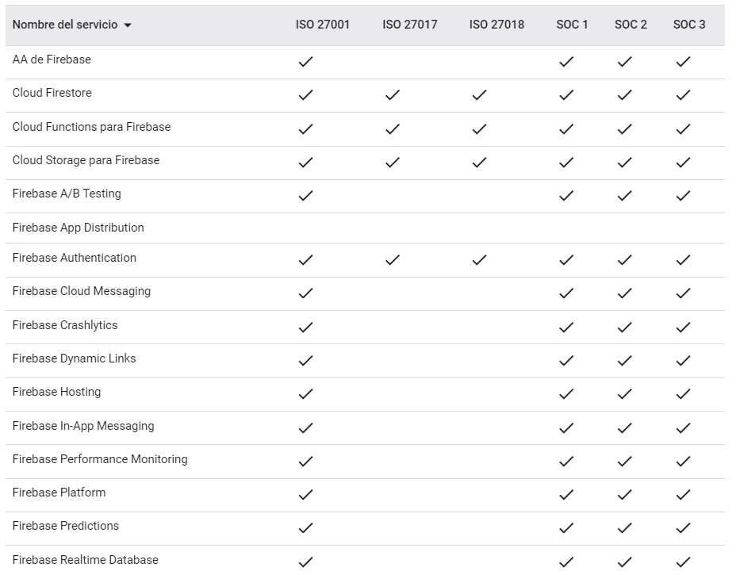
¿Mis datos están seguros?
Todos los servicios de Firebase (aparte de Verificación de aplicaciones, App Distribution y App Indexing) completaron correctamente los procesos de evaluación de ISO 27001, SOC 1, SOC 2 y SOC 3. Además, algunos también completaron los procesos de certificación de ISO 27017 y de ISO 27018

Slide 39

¡Gracias por su atención!
El éxito es conseguir lo que quieres. La felicidad es querer lo que consigues.
Dale Carnegie

Slide 40
Referencias
Firebase: qué es, para qué sirve, funcionalidades y ventajas, 2020 Español Sara López Mora ,DIGITAL 55.
Firebase, https://firebase.google.com/?hl=es-419 .
Qué es Firebase: Conoce la plataforma de Google ,2021 Español Yanina Muradas ,OpenWebinars.net

